Slide 1



Bài 12: Bảng cộng, bảng trừ trong phạm vi 10
Tiết 3

Slide 2




1. Số ?
a)
4 + 3 =
?
7
3 + 4 =
?
7
7 - 3 =
?
4
7 - 4 =
?
3

Slide 3


1. Số ?
b)
+
?
=
3
?
5
8
3
+
?
=
5
?
8
8
-
?
=
3
?
5
8
-
?
=
?
5
3

Slide 4
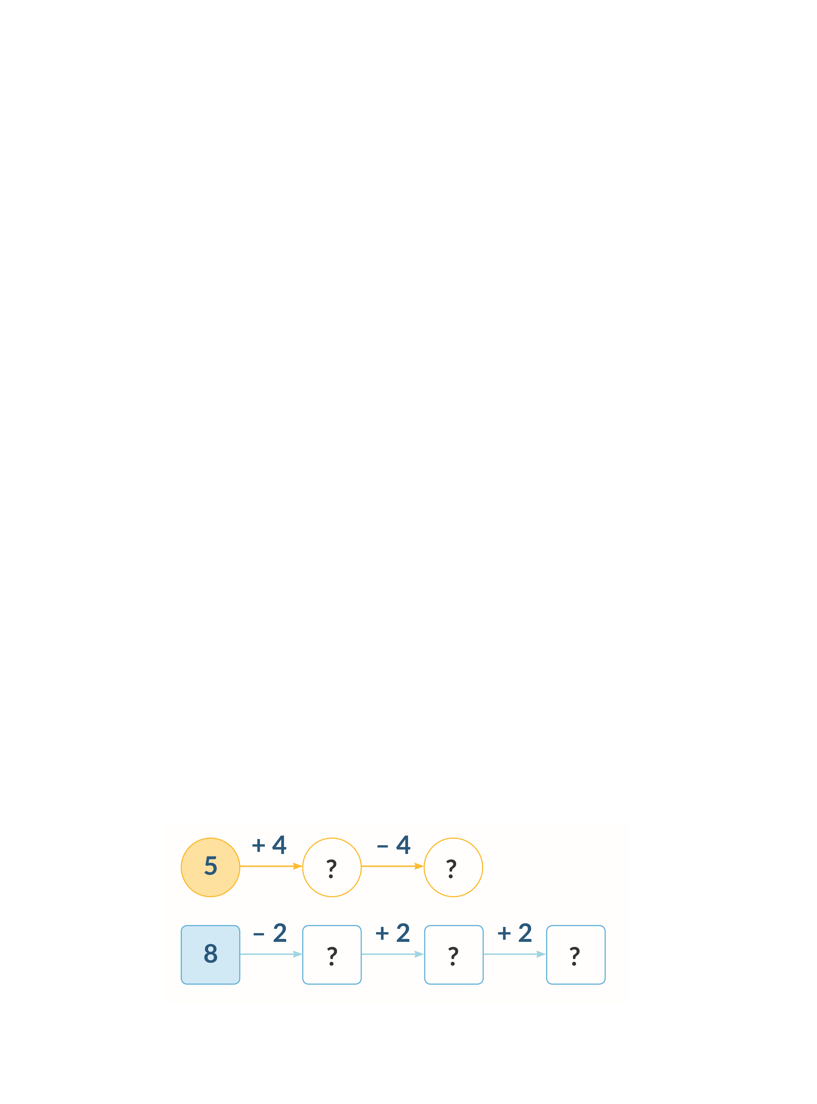
2. Số ?
9
5
a)
6
8
10
b)

Slide 5

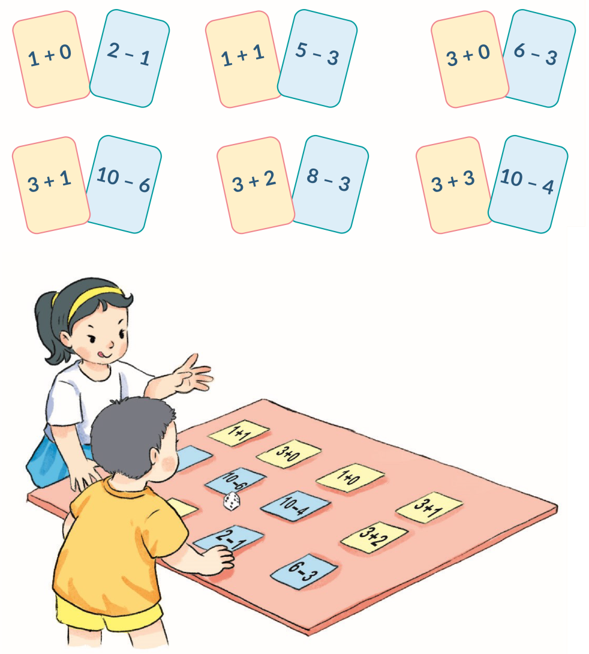
Chọn tấm thẻ nào?
Cách chơi:
Chơi theo nhóm.
Đặt 12 tấm thẻ trên mặt bàn. Khi đến lượt, người chơi gieo xúc xắc, úp tấm thẻ ghi phép tính có kết quả bằng số chấm ở mặt trên xúc xắc.
Trò chơi kết thúc khi úp được 6 tấm thẻ.

